Slide 1
第1章
数据库绪论

Slide 2
数据库系统概述
2
四个基本概念
数据管理技术的产生和发展
数据库系统的特点

Slide 3




四个基本概念
数据
Data
数据库
Database
数据库管理系统
Database Management System
数据库系统
Database System

Slide 4
数据
数据：是数据库中存储的基本对象
数据的定义：描述事物的符号记录
数据的种类：文字、图形、图像、声音
数据的特点：数据与其语义是不可分的
数据的语义
如：52是体重公斤

Slide 5

数据库
数据库的定义
数据库(简称DB)是长期储存在计算机内、有组织的、可共享的大量数据的集合。
数据库的基本特征
数据按一定的数据模型组织、描述和储存
可为各种用户共享
冗余度较小
数据独立性较高
易扩展

Slide 6
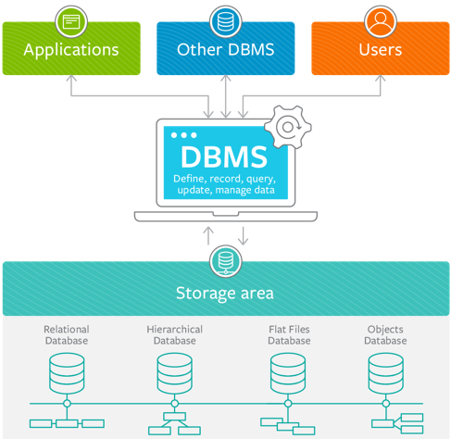
数据库管理系统
什么是DBMS
Database Management System是一种操作和管理数据库的大型软件，用于建立、使用和维护数据库，简称DBMS。它对数据库进行统一的管理和控制，以保证数据库的安全性和完整性。
DBMS的用途
科学地组织和存储数据、高效地获取和维护数据。

Slide 7
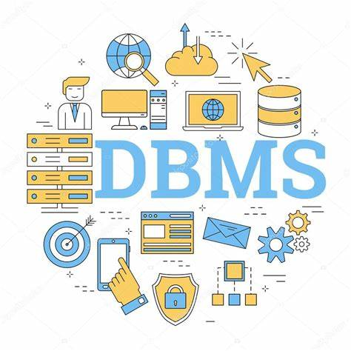

DBMS的主要功能
数据定义：提供数据定义语言(DDL)
数据操作: 提供数据操作语言(DML)
查询、插入、删除和修改
数据库的事务和运行管理
保证数据的安全性、完整性、
多用户对数据的并发使用
发生故障后的系统恢复
数据库的建立和维护功能
数据库数据批量装载
数据库转储
介质故障恢复
数据库的重组织
性能监视等

Slide 8
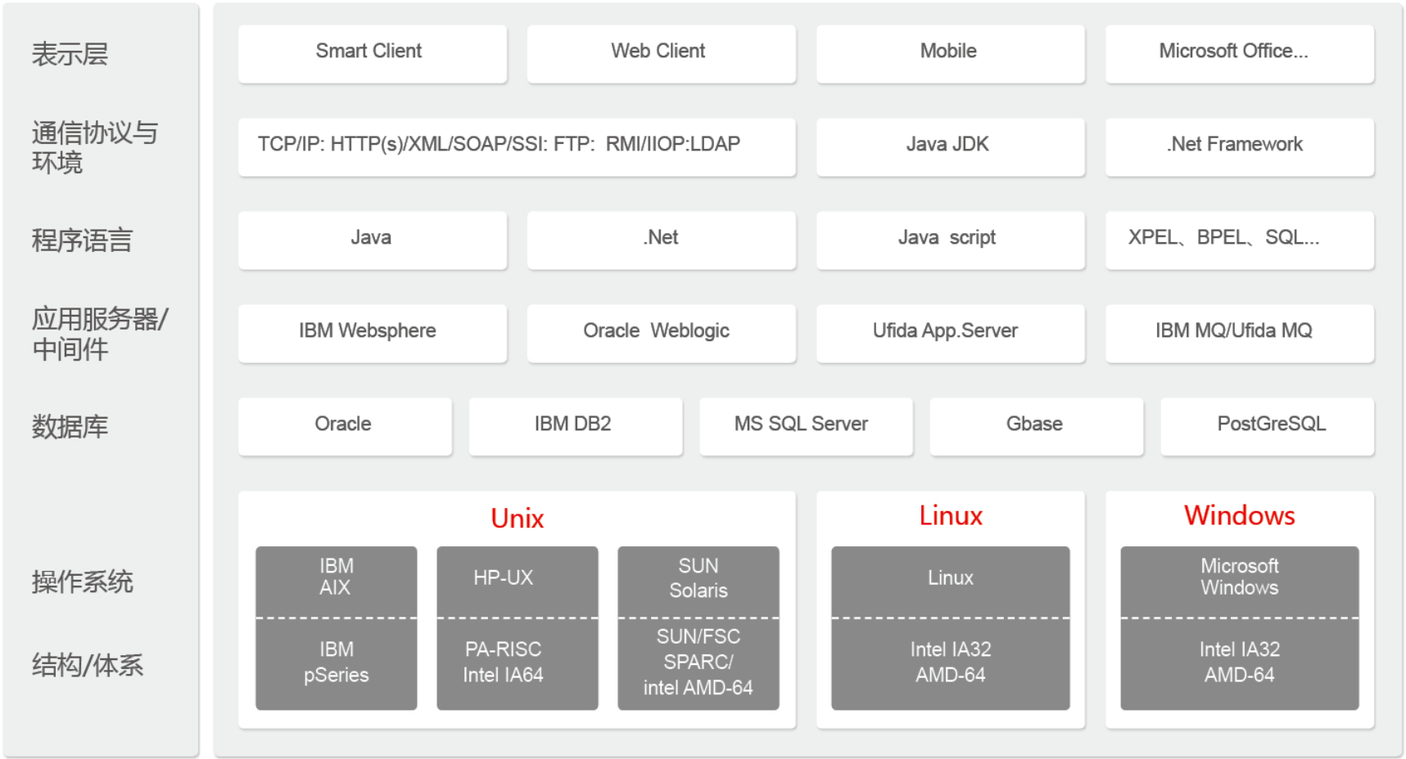

数据库在计算机系统中的位置
MySQL

Slide 9



数据库系统
什么是数据库系统
是指在计算机系统中引入数据库后的系统构成。
在不引起混淆的情况下常常把数据库系统简称为数据库。
数据库系统的构成
由数据库、数据库管理系统（及其开发工具）、应用系统、数据库管理员（和用户）构成。
最终用户
应用系统
应用开发工具
数据库管理员
DBA
程序员
DBMS
操作系统
数据库

Slide 10
数据库系统概述
2
四个基本概念
数据管理技术的产生和发展
数据库系统的特点

Slide 11

数据管理技术产生和发展
什么是数据管理
对数据进行分类、组织、编码、存储、检索和维护，是数据处理的中心问题
数据管理技术的发展过程
人工管理阶段(40年代中--50年代中)
文件系统阶段(50年代末--60年代中)
数据库系统阶段(60年代末--现在)
数据管理技术的发展动力
应用需求的推动
计算机硬件的发展
计算机软件的发展

Slide 12
人工管理阶段特点
用户完全负责数据管理
数据与程序没有独立性
数据的组织、存储结构、存取方法、输入输出等
程序中存取数据的子程序随存储结构的改变而改变
数据完全面向特定应用
磁带的特点
每个用户使用自己的数据，数据不保存用完就撤走
优点：廉价存放大容量数据
缺点：顺序访问；1%所需，100%访问
Notes:
苏州布衣公子信息技术有限公司 出品

Slide 13
文件系统阶段特点
1
2
3
4
提供一定的数据管理功能
数据仍是面向应用的
数据与程序有一定的独立性
数据与程序的独立性比较差
存取方法（索引文件、链接文件、直接存取文件、倒排文件等）
支持对文件的基本操作（增、删、改、查等），用户程序不必考虑物理细节
数据的存取基本上以记录为单位
一个数据文件对应一个或几个用户程序
文件的逻辑结构与存储结构由系统进行转换，数据在存储上的改变不一定反映在程序上
数据逻辑结构改变则须修改应用程序
文件系统不理解数据的语义，只负责存储
数据的语义由程序来解释
两个应用共享数据，必须同另一个应用沟通，了解数据的语义与组织方式

Slide 14
文件系统阶段特点
5
6
7
8
数据的共享性差，冗余度大
容易造成数据的不一致性
数据查询困难
数据完整性难于维护
数据面向应用：即使不同应用程序所需要的数据有部分相同时，也必须建立各自的文件，而不能共享相同数据
数据孤立：数据分散管理，许多文件，许多数据格式
一个数据文件对应一个或几个用户程序
记录之间无联系
应用自己编程实现
对每个查询都重新编码
数据的各类完整性（实体完整性、引用完整性、自定义完整性）难以实现和维护

Slide 15





数据库系统与文件系统的区别
Personnel Dept
Database
Employees
Customers
Sales
Inventory
Accounts
DBMS
Sales Dept
A Database System
Accounting Dept
Personnel Dept
Sales Dept
Accounting Dept
A File System
Employees
Customers
Sales
Inventory
Accounts

Slide 16
三个阶段的比较
 |  | 人工管理阶段 | 文件系统阶段 | 数据库系统阶段
背 景 | 应用背景 | 科学计算 | 科学计算、管理 | 大规模管理
 | 硬件背景 | 无直接存取存储设备 | 磁盘、磁鼓 | 大容量磁备盘
 | 软件背景 | 没有操作系统 | 有文件系统 | 有数据库管理系统
 | 处理方式 | 批处理 | 联机实时处理、批处理 | 联机实时处理、分布处理、批处理
特 点 | 数据的管理者 | 用户（程序员） | 文件系统 | 数据库管理系统
 | 数据面向的对象 | 某一应用程序 | 某一应用 | 现实世界
 | 数据的共享程度 | 无共享，冗余度极大 | 共享性差，冗余度大 | 共享性高，冗余度小
 | 数据的独立性 | 不独立，完全依赖于程序 | 独立性差 | 具有高度的物理独立性和一定的逻辑独立性
 | 数据的结构化 | 无结构 | 记录内有结构，整体无结构 | 整体结构化，用数据模型描述
 | 数据控制能力 | 应用程序自己控制 | 应用程序自己控制 | 由数据库管理系统提供数据安全性、完整性、并发控制和恢复能力

Slide 17
数据库系统概述
2
四个基本概念
数据管理技术的产生和发展
数据库系统的特点

Slide 18
数据库系统的特点
数据结构化
数据的共享性高，冗余度低，易扩充
数据独立性高
数据由DBMS统一管理和控制

Slide 19
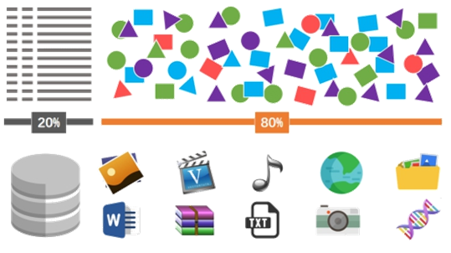
数据结构化
数据结构化是数据库主要特征
整体结构化
不再仅仅针对某一个应用，而是面向全组织
不仅数据内部结构化，整体是结构化的，数据之间具有联系
数据库中实现的是数据的真正结构化
数据的结构用数据模型描述，无需程序定义和解释
数据可以变长
数据的最小存取单位是数据项

Slide 20

数据的共享性高
数据库系统从整体角度看待和描述数据，数据面向整个系统，可以被多个用户、多个应用共享使用。
数据共享的好处
减少数据冗余，节约存储空间
避免数据之间的不相容性与不一致性
使系统易于扩充

Slide 21


数据独立性高
物理独立性
指用户的应用程序与存储在磁盘上的数据库中数据是相互独立的。当数据的物理存储改变了，应用程序不用改变。
逻辑独立性
指用户的应用程序与数据库的逻辑结构是相互独立的。数据的逻辑结构改变了，用户程序也可以不变。
数据独立性由DBMS的二级映像功能来保证

Slide 22


DBMS的统一管理和控制功能
数据安全性保护
数据完整性检查
保护数据，以防止不合法的使用造成的数据的泄密和破坏
将数据控制在有效的范围内，或保证数据之间满足一定的关系
并发控制
数据库恢复
对多用户并发操作加以控制和协调，防止相互干扰得到错误的结果
将数据库从错误状态恢复到某一已知的正确状态

Slide 23

数据模型
在数据库中用数据模型这个工具来抽象、表示和处理现实世界中的数据和信息。
通俗地讲数据模型就是现实世界的模拟。
数据模型应满足三方面要求
能比较真实地模拟现实世界
容易为人所理解
便于在计算机上实现

Slide 24
数据模型
3
两大类数据模型
数据模型的组成要素
概念模型
最常用的数据模型

Slide 25


两大类数据模型
概念层数据模型：也称信息模型，它是按用户观点来对数据和信息建模，用于数据库设计。
组织层数据模型
逻辑模型：主要包括网状模型、层次模型、关系模型、面向对象模型等，按计算机系统的观点对数据建模，用于DBMS实现。
物理模型：是对数据最底层的抽象，描述数据在系统内部的表示方式和存取方法，在磁盘或磁带上的存储方式和存取方法。
认识抽象
概念模型
信息世界
DBMS支持的数据模型
机器世界

Slide 26
数据模型
3
两大类数据模型
数据模型的组成要素
概念模型
最常用的数据模型

Slide 27
数据模型的组成三要素
数据模型 的 三要素
形式化描述数据、数据之间的联系
以及数据操作和有关的语义约束规则的方法
数据结构
数据操作
完整性约束
（静态）
（动态）
如何表示
实体及联系
（难点是表示联系）
如 何 实 现
查、增、删、改
如何保证数据的
约束条件得到满足
根据现实世界实体间联系的特征用四种不同的方法进行抽象
层次模型
网状模型
关系模型
面向对象模型

Slide 28
数据模型
3
两大类数据模型
数据模型的组成要素
概念模型
最常用的数据模型

Slide 29

概念模型
概念模型的用途
概念模型用于信息世界的建模
是现实世界到机器世界的一个中间层次
是数据库设计的有力工具
数据库设计人员和用户之间进行交流的语言
对概念模型的基本要求
较强的语义表达能力，能够方便、直接地表达应用中的各种语义知识
简单、清晰、易于用户理解

Slide 30
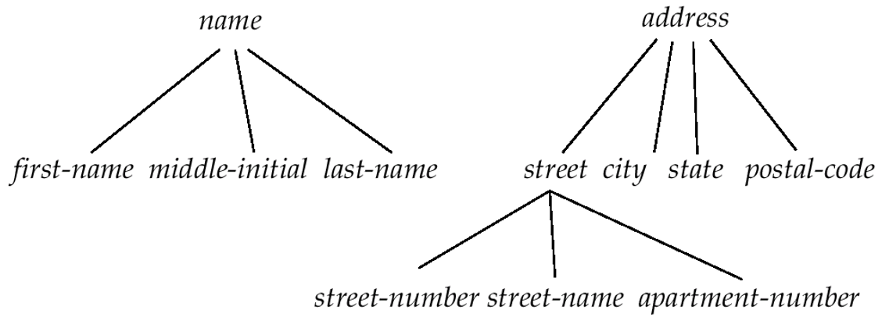

信息世界中的基本概念
实体
属性
客观存在并可相互区别的事物称为实体，可以是具体的人、事、物或抽象的概念。
实体所具有的某一特性称为属性，一个实体可以由若干个属性来刻画。
组合属性

Slide 31

信息世界中的基本概念
码 key(主码)
域 domain
实体型
实体值
唯一标识实体的属性集称为码。
属性的取值范围称之为该属性的域。
对实体固有特性或结构的描述。用实体名及其属性名集合来抽象和刻画。
实体型的一个实例，即一个具体的实体。
如：学号是学生实体的码
如：学生实体的性别的域为（男，女）
如：汽车（车牌号，车型，车主）
如 ：粤A00001，丰田，张三

Slide 32
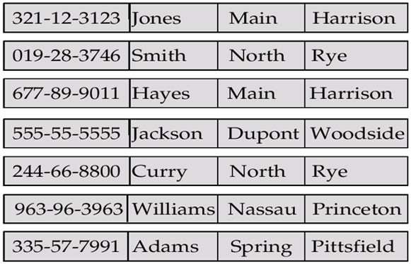
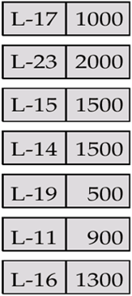
信息世界中的基本概念
实体集（Entity Set）：同型实体的集合，称为实体集。例如全体客户就是一个实体集。
客户ID | 客户名 | 街道 | 城市 |  | 贷款号 | 金额
Customer
Loan

Slide 33
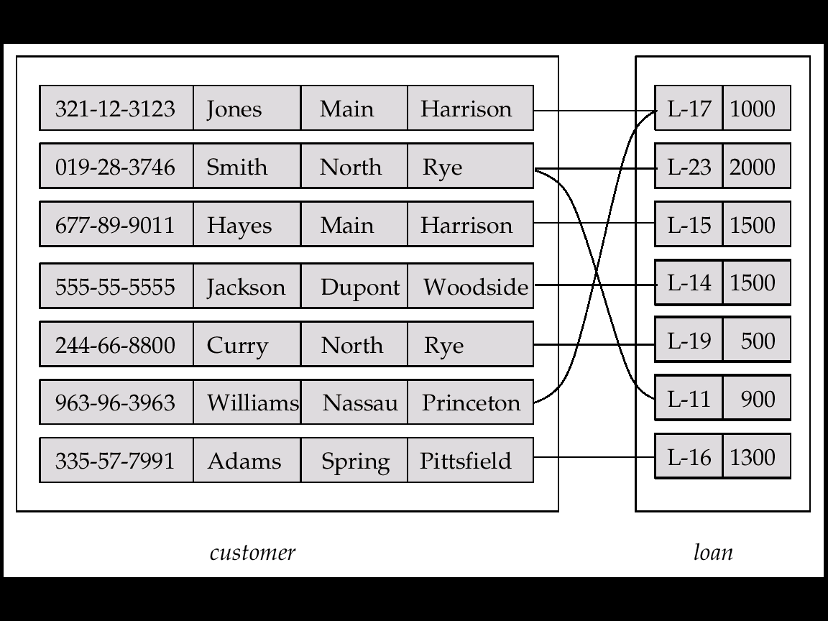
信息世界中的基本概念
联系（Relationship）
实体内部的联系：通常是指组成实体的各属性之间的联系
实体之间的联系：通常是指不同实体集之间的联系

Slide 34
两个实体型间一对一联系
一对一联系
如果对于实体集A中的每一个实体，实体集B中至多有一个实体与之联系，反之亦然，则称实体集A与实体集B具有一对一联系。记为1:1。
实例
班级与班长之间的联系：
一个班级只有一个正班长
一个班长只在一个班中任职
班级
1
任职
1
班长
1:1联系

Slide 35
两个实体型间一对多联系
一对多联系
如果对于实体集A中的每一个实体，实体集B中有n个实体（n≥0）与之联系，反之，对于实体集B中的每一个实体，实体集A中至多只有一个实体与之联系，则称实体集A与实体集B有一对多联系， 记为1:n
实例
班级与学生之间的联系：
一个班级中有若干名学生，
每个学生只在一个班级中学习
班级
1
组成
n
学生
1:n联系

Slide 36
两个实体型间多对多联系
多对多联系（m:n）
如果对于实体集A中的每一个实体，实体集B中有n个实体（n≥0）与之联系，反之，对于实体集B中的每一个实体，实体集A中也有m个实体（m≥0）与之联系，则称实体集A与实体B具有多对多联系。记为m:n
实例
课程与学生之间的联系：
一门课程同时有若干个学生选修
一个学生可以同时选修多门课程
课程
m
选修
n
学生
m:n联系

Slide 37
两个以上实体型之间的联系
多个实体型间的一对一联系
两个以上实体型间的多对多联系
实例：供应商、项目、零件三个实体型
一个供应商可以供给多个项目多种零件
每个项目可以使用多个供应商供应的零件
每种零件可由不同供应商供给
供应商
m
供应
n
p
项目
零件
两个以上实体型间m:n联系

Slide 38
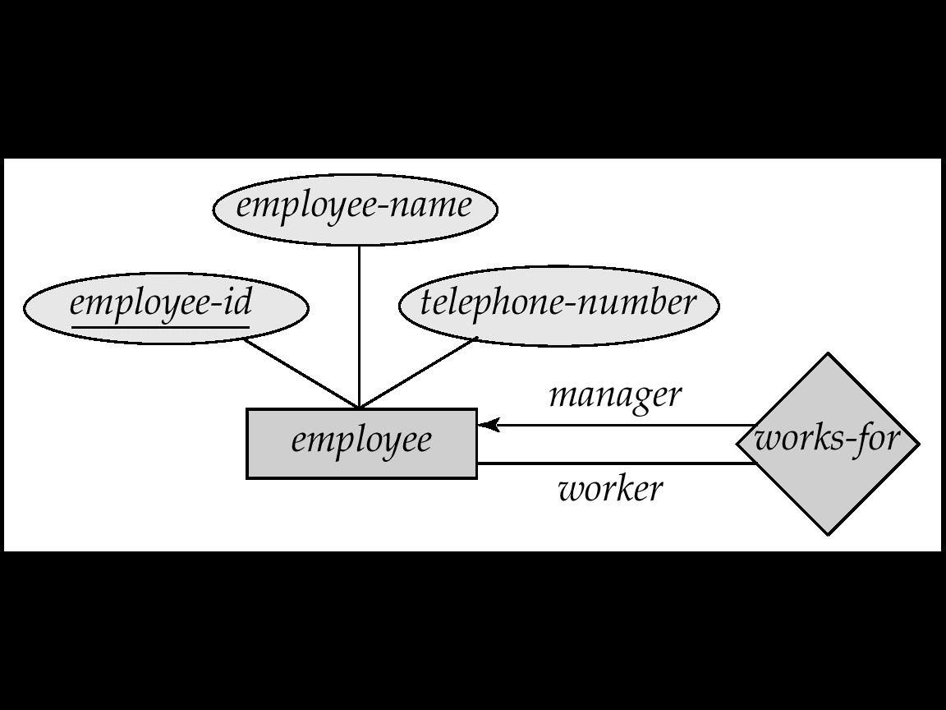
单个实体型内的联系
实例
职工实体型内部具有领导与被领导的联系
某一职工（干部）“领导”若干名职工
一个职工仅被另外一个职工直接领导
这是一对多的联系
职工
1
n
领导
单个实体型内部1:n联系

Slide 39

七个概念之间的示意图
实体集
实体集
实体集
实体型
R
实体型
R
实体
属性1…n(域)
码

Slide 40
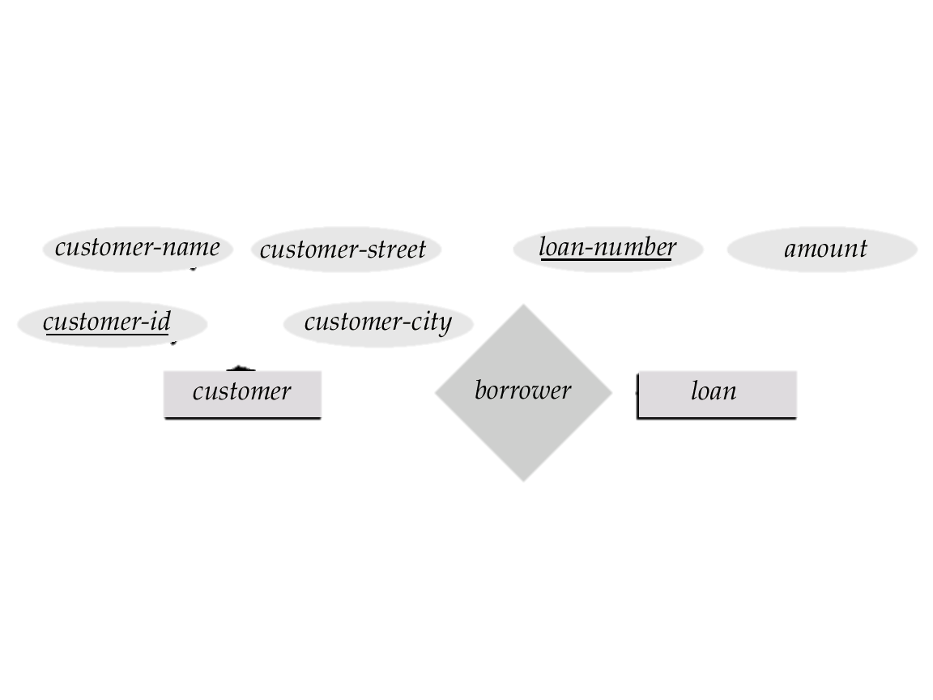
概念模型的表示方法：E-R图
矩形：表示实体型，矩形框内写明实体名；
椭圆：表示实体的属性，并用无向边将其与相应的实体型连接起来；
菱形：表示实体型之间的联系，在菱形框内写明联系名，并用无向边分别与有关实体型连接起来，同时在无向边旁标上联系的类型（1:1,1:n或m:n）

Slide 41
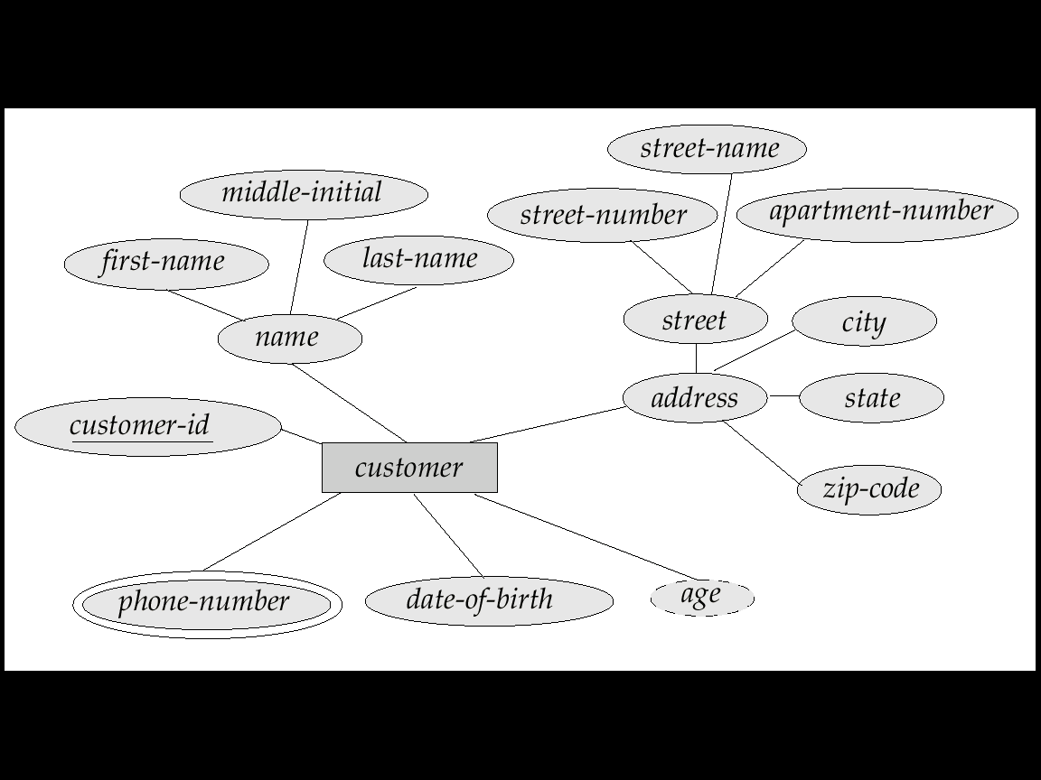
不同属性类型
组合属性
多值属性
可获得属性

Slide 42
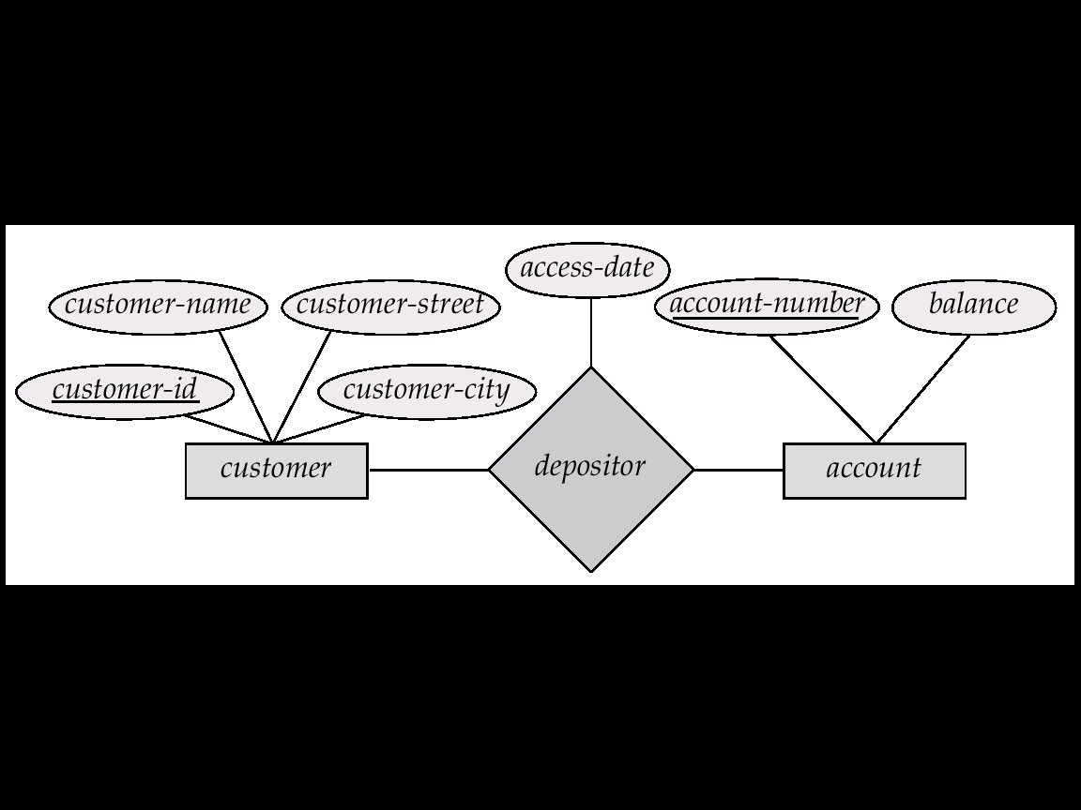
带属性的联系
课程
m
选修
成绩
n
学生

Slide 43

实体集的内部联系
带角色的联系

Slide 44
一个实例-工厂物资管理
实体
仓库： 仓库号、面积、电话号码
零件 ：零件号、名称、规格、单价、描述
供应商：供应商号、姓名、地址、电话号码、帐号
项目：项目号、预算、开工日期
职工：职工号、姓名、年龄、职称
实体之间的联系
仓库和零件具有多对多的联系：一个仓库可以存放多种零件，一种零件可以存放在多个仓库中。用库存量来表示某种零件在某个仓库中的数量。
仓库和职工之间是一对多的联系：一个仓库有多个职工当仓库保管员，一个职工只能在一个仓库工作。职工实体型中具有一对多的联系。
单个实体型内部联系：职工之间具有领导-被领导关系。即仓库主任领导若干保管员。
多对多联系：供应商、项目和零件三者之间具有多对多的联系。

Slide 45
工厂物资管理E-R图
名称
地址
账号
面积
供应商号
电话号码
仓库号
电话号码
职工号
姓名
年龄
1
n
供应商
仓 库
工作
职 工
职称
m
m
1
n
供应量
供应
库存
库存量
领导
n
p
n
项 目
零 件
项目号
预算
开工日期
零件号
名称
规格
单价
描述

Slide 46
最常用的数据模型
非关系模型
层次模型(Hierarchical Model)
网状模型(Network Model)
关系模型(Relational Model)
面向对象模型(Object Oriented Model）
对象关系模型(Object Relational Model)

Slide 47
层次模型
满足两个条件的基本层次联系的集合为层次模型
有且只有一个结点没有双亲结点，这个结点称为根结点
根以外的其它结点有且只有一个双亲结点
层次模型中的几个术语
根结点，双亲结点，兄弟结点，叶结点
Ｒ1
根结点
Ｒ2
兄弟结点
Ｒ3
IBM研制的层次数据库：IMS（Information Management System）
叶结点
Ｒ4
兄弟结点
Ｒ5
叶结点
叶结点

Slide 48
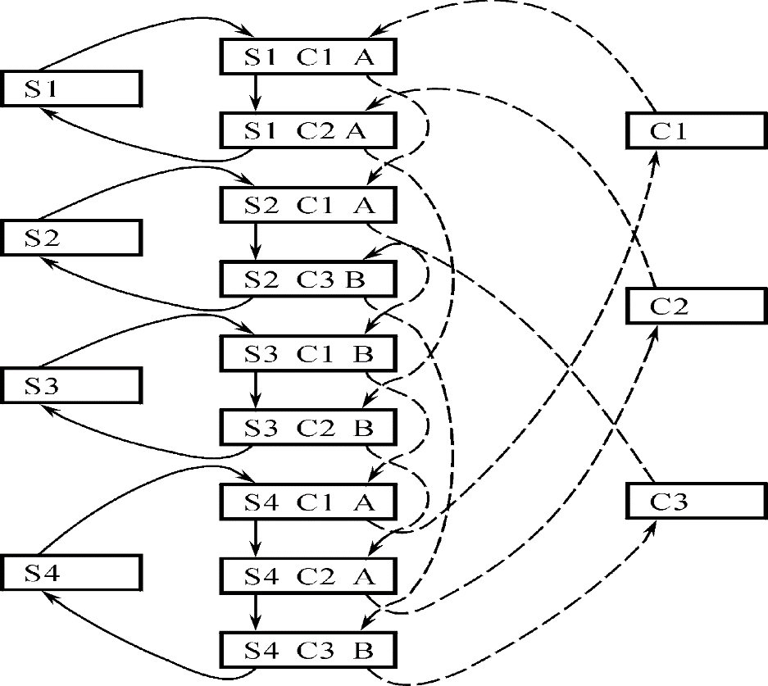
网状模型
网状数据库系统采用网状模型作为数据的组织方式
典型代表是DBTG系统：
亦称CODASYL系统
70年代由DBTG提出的一个系统方案
奠定了数据库系统的基本概念、方法和技术
实际系统
Cullinet Software Inc.公司的 IDMS
Univac公司的 DMS1100
Honeywell公司的IDS/2
HP公司的IMAGE
选课记录
学生记录
课程记录

Slide 49
关系数据模型的数据结构
在用户观点下，关系模型中数据的逻辑结构是一张二维表，它由行和列组成。
Database
Table Name: EMP
Table Name: DEPT
EMPNO ENAME JOB DEPTNO
7839 KING PRESIDENT 10
7698 BLAKE MANAGER 30
7782 CLARK MANAGER 10
7566 JONES MANAGER 20
DEPTNO DNAME LOC
10 ACCOUNTING NEW YORK
20 RESEARCH DALLAS
30 SALES CHICAGO
40 OPERATIONS BOSTON

Slide 50
关系数据模型
主码
域
学号 | 姓名 | 性别 | 出生日期
994631201 | 李敏 | 女 | 1982-01-01
994631202 | 马明磊 | 男 | 1982-01-02
994631203 | 陈燕红 | 女 | 1982-01-03
994631204 | 徐景辉 | 男 | 1982-01-04
994631205 | 胡海欧 | 男 | 1982-01-05
994631206 | 周凌 | 男 | 1982-01-06
994631207 | 胡朝霞 | 女 | 1982-01-07
994631208 | 王海亮 | 男 | 1982-01-08
994631209 | 孙玉军 | 男 | 1982-01-09
994631210 | 陈红波 | 男 | 1982-01-10
关系
Student
元组
势
属性
度

Slide 51
关系模型的基本概念
关系（Relation）: 一个关系对应通常说的一张表。
元组（Tuple）: 表中的一行即为一个元组。又称行、记录。
属性（Attribute）: 表中的一列即为一个属性，给每一个属性起一个名称即属性名。又称列。
主码（Key）: 表中的某个属性组，它可以唯一确定一个元组。
域（Domain）： 属性的取值范围。
分量：元组中的一个属性值。
关系模式：对关系的描述
关系名（属性1，属性2，…，属性n）
学生（学号，姓名，年龄，性别，系，年级）

Slide 52
关系数据模型的数据结构
例1：学生、系、系与学生之间的一对多联系：
学生（学号，姓名，年龄，性别，系号，年级）
系 （系号，系名，办公地点）
例2：系、系主任、系与系主任间的一对一联系
例3：学生、课程、学生与课程之间的多对多联系：
学生（学号，姓名，年龄，性别，系号，年级）
课程（课程号，课程名，学分）
选修（学号，课程号，成绩）

Slide 53
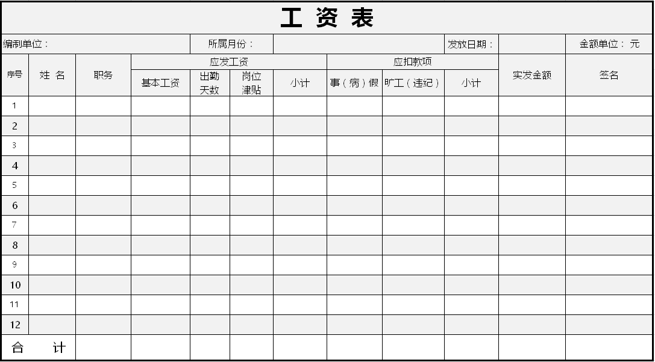
关系数据模型的数据结构
关系必须是规范化的，满足一定的规范条件
最基本的规范条件：关系的每一个分量必须是一个不可分的数据项

Slide 54
关系模型的数据操作
查询、插入、删除、更新
数据操作是集合操作，操作对象和操作结果都是关系，即若干元组的集合
存取路径对用户隐蔽，用户只要指出“干什么”，不必详细说明“怎么干”

Slide 55
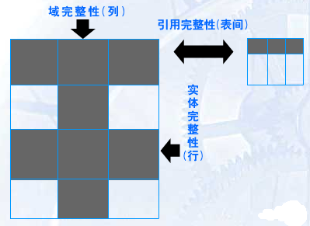
关系模型的完整性约束
实体完整性
一个关系对应现实世界中一个实体集。现实世界中的实体是可以相互区分、识别的，也即它们应具有某种唯一性标识
引用完整性
建立关系之间联系的主关键字与外部关键字引用的约束条件
域完整性
对属性的取值做强制性约束

Slide 56

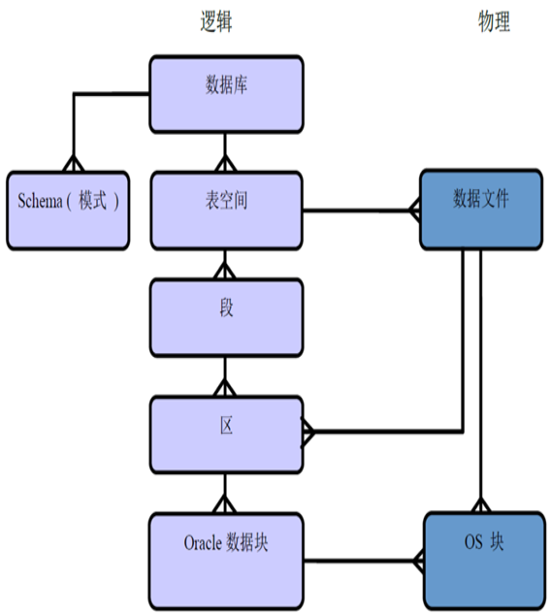

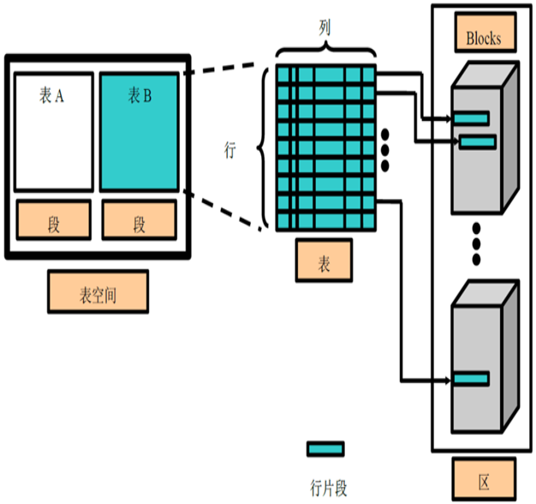
关系模型的存储结构
表以文件形式存储
有的DBMS一个表对应一个操作系统文件
有的DBMS自己设计文件结构

Slide 57
关系模型的优缺点
优点
建立在严格的数学概念的基础上
概念单一。数据结构简单、清晰，用户易懂易用
实体和各类联系都用关系来表示。对数据的检索结果也是关系
关系模型的存取路径对用户隐藏
具有更高的数据独立性，更好的安全保密性
简化了程序员的工作和数据库开发建立的工作
缺点
存取路径对用户隐藏导致查询效率往往不如非关系数据模型
为提高性能，必须对用户的查询请求进行优化
增加了开发数据库管理系统的难度

Slide 58
01 前言
02 数据库系统概述
03 数据模型
04 数据库系统结构
05 数据库系统组成

Slide 59



数据库系统结构
从最终用户角度
从系统管理角度
单用户结构
主从式结构
分布式结构
客户／服务器
浏览器／应用服务器／数据库服务器
三级模式结构

Slide 60
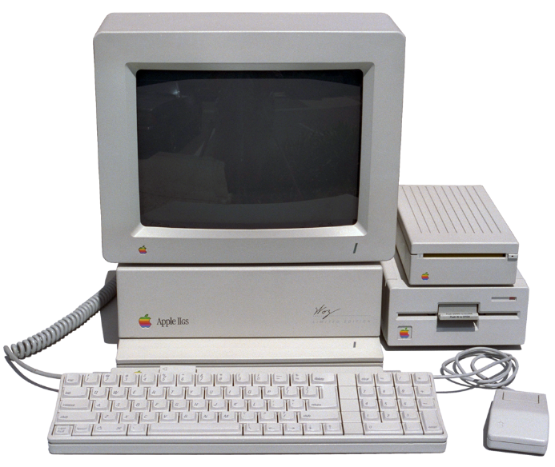
单用户数据库系统
整个数据库系统(应用程序、DBMS、数据)装在一台计算机上，为一个用户独占，不同机器之间不能共享数据。
早期的最简单的数据库系统
Notes:
例如一个企业的各个部门都使用本部门的机器来管理本部门的数据，各个部门的机器是独立的。由于不同部门之间不能共享数据，因此企业内部存在大量的冗余数据。例如人事部门、会计部门、技术部门必须重复存放每一名职工的一些基本信息（职工号、姓名等）。

Slide 61


主从式结构数据库系统
一个主机带多个终端的多用户结构
数据库系统，包括应用程序、DBMS、数据，都集中存放在主机上，所有处理任务都由主机来完成
各个用户通过主机的终端并发地存取数据库，共享数据资源
终端
主机
终端
优点：易于管理、控制与维护。
缺点：
当终端用户数目增加到一定程度后，主机的任务会过分繁重，成为瓶颈，从而使系统性能下降。
系统的可靠性依赖主机，当主机出现故障时，整个系统都不能使用。

Slide 62
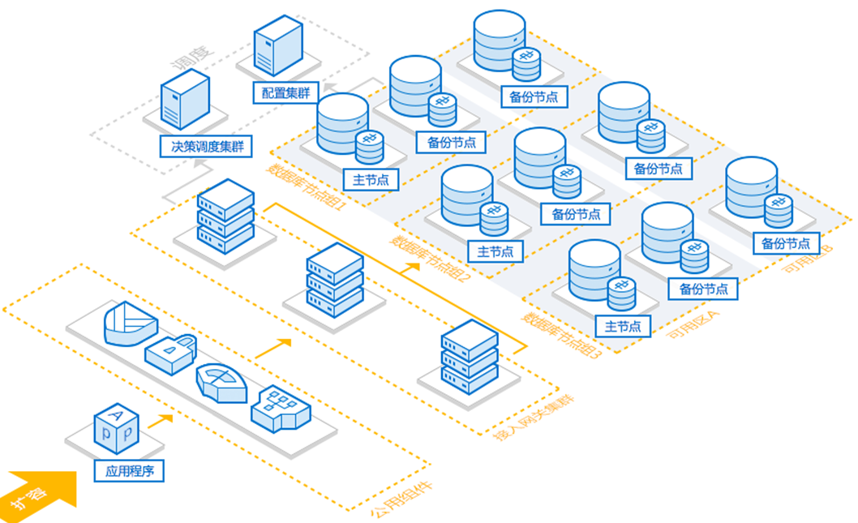
分布式结构的数据库系统
数据库中的数据逻辑上是一个整体，但物理地分布在网络的不同结点上。
网络中的每个结点都可以独立处理本地数据库中的数据，执行局部应用
同时也可以同时存取和处理多个异地数据库中的数据，执行全局应用
优点
适应了地理上分散的公司、团体和组织对于数据库应用的需求
缺点
数据的分布存放给数据的处理、管理与维护带来困难
当用户需要经常访问远程数据时，效率会受到网络传输的制约

Slide 63
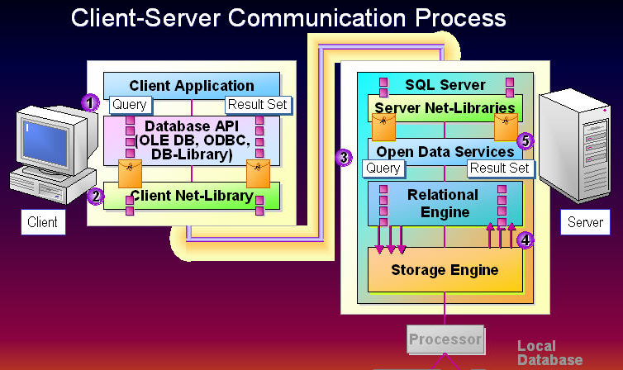
客户／服务器结构
把DBMS功能和应用分开
网络中某个（些）结点上的计算机专门用于执行DBMS功能，称为数据库服务器，简称服务器。
其他结点上的计算机安装外围应用开发工具，用户的应用系统，称为客户机。
“胖客户”问题：
系统安装复杂，工作量大。
应用维护困难，难于保密，安全性差。
相同的应用程序要重复安装在每一台客户机上，大大浪费系统资源。
系统规模达到数百数千台客户机，它们的硬件配置、操作系统又常常不同，要为每一个客户机安装应用程序和相应的工具模块，其安装维护代价便不可接受了。
Notes:
与主从式结构的区别
主从式数据库系统中的主机和分布式数据库系统中的每个结点机既执行DBMS功能又执行应用程序。

Slide 64
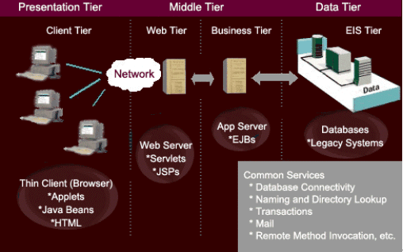
B/S服务器结构
客户端：
浏览器软件、用户界面；
浏览器的界面统一，广大用户容易掌握；
大大减少了培训时间与费用。
服务器端分为三部分：Web服务器、应用服务器；数据库服务器等。
大大减少了系统开发和维护代价
能够支持数万甚至更多的用户

Slide 65
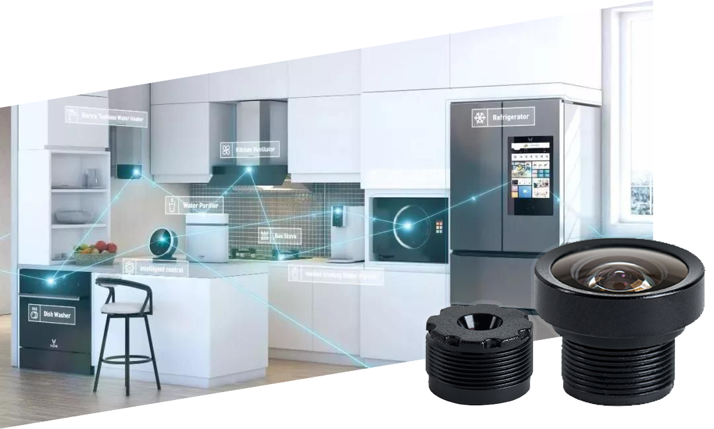
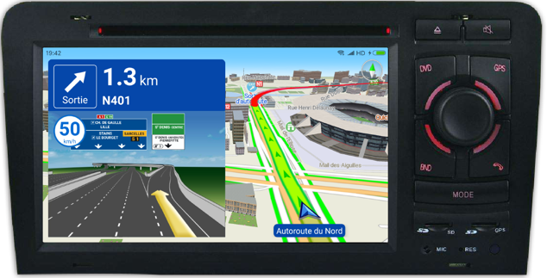

嵌入式数据库系统
嵌入式数据库是指运行在本机上、不用启动服务端的轻型数据库，它与应用程序紧密集成，被应用程序所启动，并伴随应用程序的退出而终止。
嵌入式数据库：SQLite，Birkeley DB，Firebird嵌入服务器版。

Slide 66
数据库系统模式的概念
模式（Schema）
数据库逻辑结构和特征的描述
是型的描述
反映的是数据的结构及其联系
模式是相对稳定的
模式的一个实例（Instance）
模式的一个具体值
反映数据库某一时刻的状态
同一个模式可以有很多实例
实例随数据库中的数据的更新而变动

Slide 67

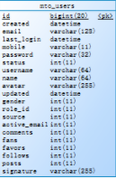

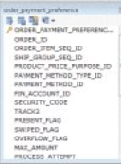

三级模式结构
逻辑结构（模式）
数据库服务器
物理结构（内模式）
用户
数据库引擎
数据库管理系统
DBMS
映射
用户
多用户操作系统
（文件服务器）
各种数据文件
DBMS系统文件
操作系统文件
磁盘（DISK）
用户

Slide 68
模式（Schema）
模式（也称逻辑模式）
数据库中全体数据的逻辑结构和特征的描述
所有用户的公共数据视图，综合了所有用户的需求
一个数据库只有一个模式
模式的地位：是数据库系统模式结构的中间层
与数据的物理存储细节和硬件环境无关
与具体的应用程序、开发工具及高级程序设计语言无关
模式的定义
数据的逻辑结构（数据项的名字、类型、取值范围等）
数据之间的联系
数据有关的安全性、完整性要求

Slide 69
外模式（External Schema）
外模式（也称子模式或用户模式）
数据库用户（包括应用程序员和最终用户）使用的局部数据的逻辑结构和特征的描述
数据库用户的数据视图，是与某一应用有关的数据的逻辑表示
外模式的地位：介于模式与应用之间
外模式与应用的关系：一对多
同一外模式也可以为某一用户的多个应用系统所使用，
但一个应用程序只能使用一个外模式。
外模式的用途
保证数据库安全性的一个有力措施。
每个用户只能看见和访问所对应的外模式中的数据

Slide 70
内模式（Internal Schema）
内模式（也称存储模式）
是数据物理结构和存储方式的描述
是数据在数据库内部的表示方式
记录的存储方式（顺序存储，B+树存储，hash存储）
索引的组织方式
数据是否压缩存储
数据是否加密
数据存储记录结构的规定
一个数据库只有一个内模式

Slide 71
三级模式与二级映象
三级模式是对数据的三个抽象级别
二级映象在DBMS内部实现这三个抽象层次的联系和转换
应用A
应用B
应用C
应用D
应用E
外模式1
外模式2
外模式3
外模式/模式映像
模式
内模式/模式映像
内模式
数据库

Slide 72
外模式／模式映象
模式描述的是数据的全局逻辑结构；外模式描述的是数据的局部逻辑结构
同一个模式可以有任意多个外模式 ；每一个外模式，数据库系统都有一个外模式／模式映象，定义外模式与模式之间的对应关系
映象定义通常包含在各自外模式的描述中
保证数据的逻辑独立性
当模式改变时，数据库管理员修改有关的外模式／模式映象，使外模式保持不变
应用程序是依据数据的外模式编写的，从而应用程序不必修改，保证了数据与程序的逻辑独立性，简称数据的逻辑独立性。

Slide 73
模式／内模式映象
模式／内模式映象定义了数据全局逻辑结构与存储结构之间的对应关系。
例如，说明逻辑记录和字段在内部是如何表示的
数据库中模式／内模式映象是唯一的
该映象定义通常包含在模式描述中
保证数据的物理独立性
当数据库的存储结构改变了（例如选用了另一种存储结构），数据库管理员修改模式／内模式映象，使模式保持不变
应用程序不受影响。保证了数据与程序的物理独立性，简称数据的物理独立性。

Slide 74
小结
模式
是数据库的中心与关键
独立于数据库的其它层次
设计数据库模式结构时应首先确定数据库的逻辑模式
内模式
依赖于全局逻辑结构，但独立于数据库的用户视图即外模式，也独立于具体的存储设备。
它将全局逻辑结构中所定义的数据结构及其联系按照一定的物理存储策略进行组织，以达到较好的时间与空间效率。
外模式
面向具体的应用程序，定义在逻辑模式之上，但独立于存储模式和存储设备。
设计外模式时应充分考虑到应用的扩充性。当应用需求发生较大变化，外模式不能满足要求时，该外模式就得做相应改动。

Slide 75
小结
应用程序
在外模式描述的数据结构上编制的，它依赖于特定的外模式，与数据库的模式和存储结构独立。
不同的应用程序有时可以共用同一个外模式。
二级映象
保证了数据库外模式的稳定性，从而从底层保证了应用程序的稳定性，除非应用需求本身发生变化，否则应用程序一般不需要修改。
数据与程序之间的独立性，使得数据的定义和描述可以从应用程序中分离出去。

Slide 76
01 前言
02 数据库系统概述
03 数据模型
04 数据库系统结构
05 数据库系统组成

Slide 77


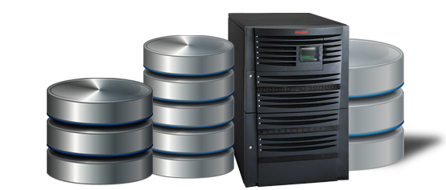
数据系统组成
软件 Software
人员 Staff
DBMS
操作系统
与数据库接口的高级语言及其编译系统
以DBMS为核心的应用开发工具
为特定应用环境开发的数据库应用系统
数据库管理员
系统分析员
数据库设计人员
应用程序员
用户
硬件 Hardware（基本要求）
足够大的内存：操作系统、DBMS、数据缓冲区、应用程序需要大量内存
足够大的外存：磁盘、 光盘、磁带、软盘
较高的通道能力，提高数据传送率

Slide 78

数据库管理员(DBA)
决定数据库中的信息内容和结构
决定数据库的存储结构和存取策略
定义数据的安全性要求和完整性约束条件
监控数据库的使用和运行
周期性转储数据库：数据文件、日志文件
系统故障恢复；介质故障恢复
监视审计文件
数据库的改进和重组
性能监控和调优
数据重组
数据库重构

Slide 79


系统分析与数据库设计人员
系统分析员：
负责应用系统的需求分析和规范说明
与用户及DBA协商，确定系统的硬软件配置
参与数据库系统的概要设计
数据库设计人员：
参加用户需求调查和系统分析
确定数据库中的数据
设计数据库各级模式

Slide 80

应用程序员
设计和编写应用系统的程序模块
进行调试和安装

Slide 81
用户
偶然用户
企业或组织机构的高中级管理人员
简单用户
银行的职员、机票预定人员、旅馆总台服务员
复杂用户
工程师、科学家、经济学家、科技工作者等
直接使用数据库语言访问数据库，甚至能够基于数据库管理系统的API编制自己的应用程序

